Slide 1
SỞ GIÁO DỤC VÀ ĐÀO TẠO THÀNH PHỐ HỒ CHÍ MINH
PHÒNG GIÁO DỤC TIỂU HỌC
KIỂM TRA, ĐÁNH GIÁ
MÔN TIẾNG VIỆT LỚP 1, 2, 3
THEO THÔNG TƯ 27/2020/TT-BGDĐT
Thành phố Hồ Chí Minh, ngày 24 tháng 8 năm 2022

Slide 2
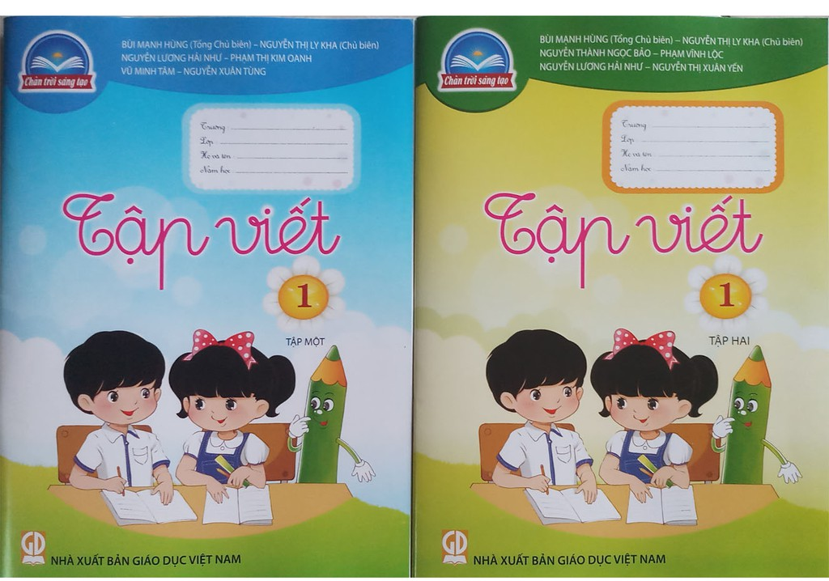
NỘI DUNG
02
Đánh giá định kì
01
Đánh giá thường xuyên

Slide 3
Những vấn đề chung
Căn cứ đánh giá
Lớp 4, 5
TT30
TT22
Lớp 1, 2, 3
TT27

Slide 4
Hình thức đánh giá
Đánh giá thường xuyên
Tự đánh giá
Đánh giá đồng đẳng
Đánh giá định kì
Lớp 1, 2, 3
GV đánh giá
Cuối HK1
Cuối HK2
Lớp 4, 5
Giữa HK1
Cuối HK1
Giữa HK2
Cuối HK2
Những vấn đề chung

Slide 5
1. Đánh giá thường xuyên
Đối tượng đánh giá
HS
Nội dung đánh giá
Đọc
Tiêu chí đánh giá
Yêu cầu cần đạt
Hình thức đánh giá
Lời
GV
PHHS
...
Viết
Nói và nghe
Kiến thức Tiếng Việt
Kiến thức văn học
Đối tượng HS
Chặng – thời điểm đánh giá
Nhận xét
Nhật kí đánh giá
...
Biểu tượng, kí hiệu

Slide 6
1. Đánh giá thường xuyên
LỚP 1
KĨ THUẬT ĐỌC
– Ngồi (hoặc đứng) thẳng lưng; sách, vở mở rộng trên mặt bàn (hoặc trên hai tay). Giữ khoảng cách giữa mắt với sách, vở khoảng 25cm.
– Đọc đúng âm, vần, tiếng, từ, câu (có thể đọc chưa thật đúng một số tiếng có vần khó, ít dùng).
– Đọc đúng và rõ ràng đoạn văn hoặc văn bản ngắn. Tốc độ đọc khoảng 40 – 60 tiếng trong 1 phút. Biết ngắt hơi ở chỗ có dấu phẩy, dấu kết thúc câu hay ở chỗ kết thúc dòng thơ.
– Bước đầu biết đọc thầm.
– Nhận biết được bìa sách và tên sách.
Tiêu chí đánh giá KN đọc thành tiếng
Tư thế đứng (ngồi)
Cách cầm sách (vở)
Nội dung
Tốc độ đọc
Ngắt, nghỉ hơi

Slide 7
1. Đánh giá thường xuyên
LỚP 2
KĨ THUẬT ĐỌC
– Đọc đúng các tiếng (bao gồm cả một số tiếng có vần khó, ít dùng). Thuộc bảng chữ cái tiếng Việt; biết phân biệt tên chữ cái (a, bê, xê,...) và âm (a, bờ, cờ,...) mà chữ cái và con chữ biểu hiện.
– Đọc đúng và rõ ràng các đoạn văn, câu chuyện, bài thơ, văn bản thông tin ngắn. Tốc độ đọc khoảng 60 – 70 tiếng trong 1 phút. Biết ngắt hơi ở chỗ có dấu câu, chỗ ngắt nhịp thơ.
– Bước đầu phân biệt được lời nhân vật trong đối thoại và lời người kể chuyện để đọc với ngữ điệu phù hợp.
– Biết đọc thầm.
– Nhận biết được thông tin trên bìa sách: tranh minh hoạ, tên sách, tên tác giả, nhà xuất bản.
– Điền được những thông tin quan trọng vào phiếu đọc sách.

Slide 8
1. Đánh giá thường xuyên
LỚP 2
Tiêu chí đánh giá KN đọc thành tiếng
(giai đoạn luyện đọc)
Tư thế đứng (ngồi)
Cách cầm sách (vở)
Nội dung
Tốc độ đọc
Ngắt, nghỉ hơi
Tiêu chí đánh giá KN đọc thành tiếng
(giai đoạn luyện đọc lại)
Tư thế đứng (ngồi)
Cách cầm sách (vở)
Nội dung
Tốc độ đọc
Ngắt, nghỉ hơi
Ngữ điệu

Slide 9
2. ĐỔI MỚI ĐÁNH GIÁ HỌC SINH TIỂU HỌC
Đọc thành tiếng
Thể loại VB
Truyện
Thông tin
Tốc độ (40 – 60 tiếng/ phút)
Cuối HK1 (40 – 50 tiếng/ phút)
Câu hỏi, BT
Mức 1
Mức 2
Thơ
Văn xuôi miêu tả
Cuối HK2 (50 – 60 tiếng/ phút)
Mức 3
2.2. Đánh giá định kì
LỚP 1
Tiêu chí đánh giá KN đọc thành tiếng
Tư thế đứng (ngồi): 0.5 điểm
Cách cầm sách (vở): 0.5 điểm
Đọc đúng nội dung: 2 điểm
Đọc đạt tốc độ quy định: 1 điểm
Ngắt, nghỉ hơi đúng: 1.0 điểm
Trả lời đúng câu hỏi: 1 điểm

Slide 10
2. ĐỔI MỚI ĐÁNH GIÁ HỌC SINH TIỂU HỌC
2.2. Đánh giá định kì
Đọc hiểu
+ Mức 1: Nhận biết, nhắc lại hoặc mô tả được nội dung đã học và áp dụng trực tiếp để giải quyết một số tình huống, vấn đề quen thuộc trong học tập (~ 50%)
+ Mức 2: Kết nối, sắp xếp được một số nội dung đã học để giải quyết vấn đề có nội dung tương tự (~ 30%)
+ Mức 3: Vận dụng các nội dung đã học để giải quyết một số vấn đề mới hoặc đưa ra những phản hồi hợp lý trong học tập và cuộc sống (~ 20%)
Ma trận câu hỏi kiểm tra đọc hiểu môn Tiếng Việt HK2 - lớp 1
Mạch kiến thức, kĩ năng | Số câu, số điểm | Mức 1 | Mức 2 | Mức 3 | Tổng
Đọc hiểu | Số câu | 2 TN | 1 TN | 1 TL | 04
 | Câu số | Câu 1, 2 | Câu 3 | Câu 4
 | Số điểm | 1 | 1 | 1 | 04

Slide 11
2. ĐỔI MỚI ĐÁNH GIÁ HỌC SINH TIỂU HỌC
2.2. Đánh giá định kì
Đọc hiểu
ĐỌC HIỂU
Văn bản văn học
Đọc hiểu nội dung
– Hỏi và trả lời được những câu hỏi đơn giản liên quan đến các chi tiết được thể hiện tường minh.
– Trả lời được các câu hỏi đơn giản về nội dung cơ bản của văn bản dựa vào gợi ý, hỗ trợ.
Đọc hiểu hình thức
– Nhận biết được hình dáng, hành động của nhân vật thể hiện qua một số từ ngữ trong câu chuyện dựa vào gợi ý của giáo viên.
– Nhận biết được lời nhân vật trong truyện dựa vào gợi ý của giáo viên.
Liên hệ, so sánh, kết nối
– Liên hệ được tranh minh hoạ với các chi tiết trong văn bản.
– Nêu được nhân vật yêu thích nhất và bước đầu biết giải thích vì sao.
Ma trận câu hỏi kiểm tra đọc hiểu môn Tiếng Việt HK2 - lớp 1
Mạch kiến thức, kĩ năng | Yêu cầu cần đạt | Số câu | Hình thức | Mức
Đọc hiểu | Đọc hiểu nội dung | 2 - 3 | TN/TL | 1
 | Đọc hiểu hình thức (VB truyện) | 0 - 1 | TN/TL | 2
 | Liên hệ, so sánh, kết nối | 1 | TL | 3

Slide 12
2. ĐỔI MỚI ĐÁNH GIÁ HỌC SINH TIỂU HỌC
Đọc thành tiếng
Thể loại VB
Truyện
Thông tin
Tốc độ (60 – 70 tiếng/ phút)
Cuối HK1 (60 – 65 tiếng/ phút)
Câu hỏi, BT
Mức 1
Mức 2
Thơ
Văn xuôi miêu tả
Cuối HK2 (65 – 70 tiếng/ phút)
Mức 3
2.2. Đánh giá định kì
LỚP 2
Tiêu chí đánh giá KN đọc thành tiếng
Tư thế đứng (ngồi): 0.25 điểm
Cách cầm sách (vở): 0.25 điểm
Đọc đúng nội dung: 1.0 điểm
Đọc đạt tốc độ quy định: 0.5 điểm
Ngắt, nghỉ hơi đúng: 0.5 điểm
Ngữ điệu đọc phù hợp: 0.5 điểm
Trả lời đúng câu hỏi: 1 điểm

Slide 13
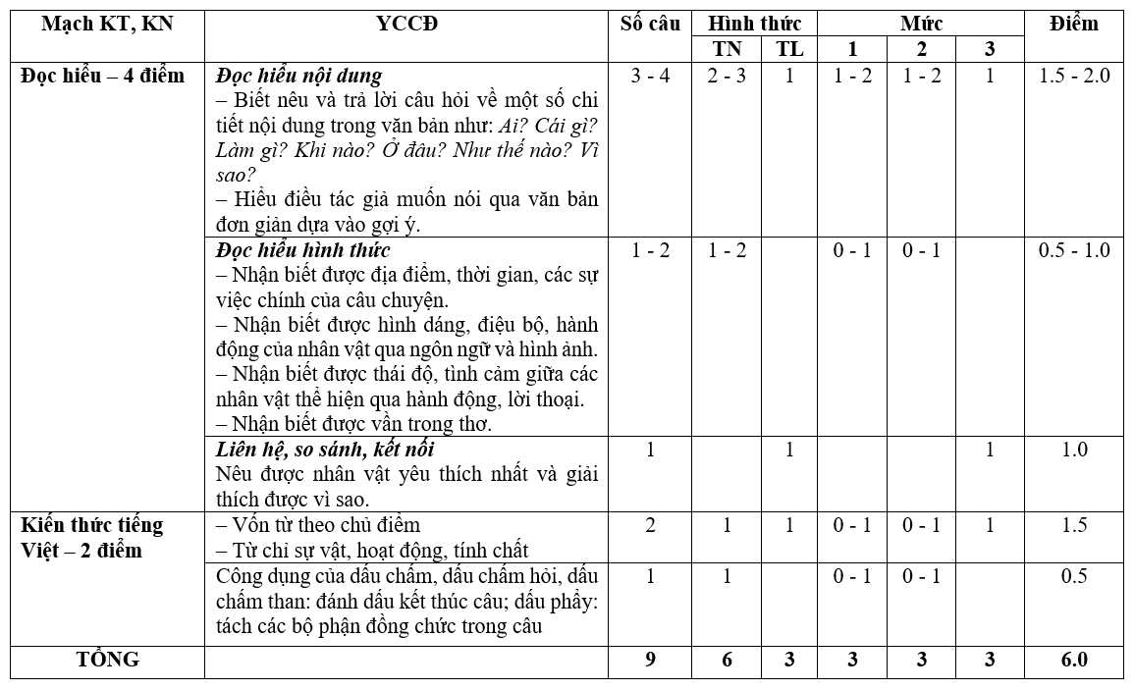
Ma trận câu hỏi kiểm tra đọc hiểu môn Tiếng Việt cuối năm lớp 2 – VB văn học

Slide 14
2. Đánh giá định kì
Viết kĩ thuật/ chính tả
Lớp 1
Viết kĩ thuật
Viết chính tả
Lớp 2, 3
Viết chính tả
Viết chữ cái
Viết vần
Viết đoạn thơ
Viết đoạn văn
Viết đoạn thơ
Viết đoạn văn
Viết tiếng/ từ
Viết câu

Slide 15
2. Đánh giá định kì
Viết theo yêu cầu
Lớp 1 – 4 đ
BT chính tả – 2 đ
BT từ câu – 2 đ
Lớp 2, 3 – 6 đ
Viết sáng tạo – 6 đ
c/k
g/gh
BT từ
BT câu
Viết đoạn văn
Viết văn bản
ng/ngh
...

Slide 16
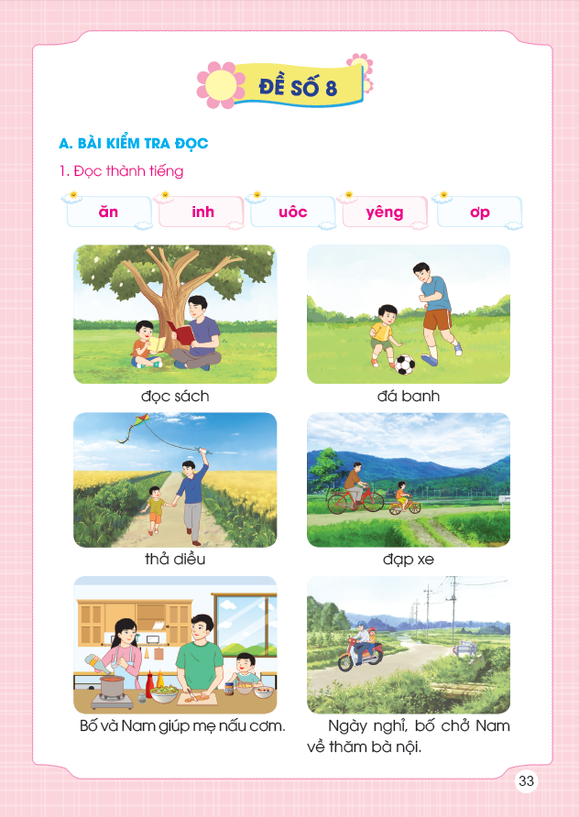
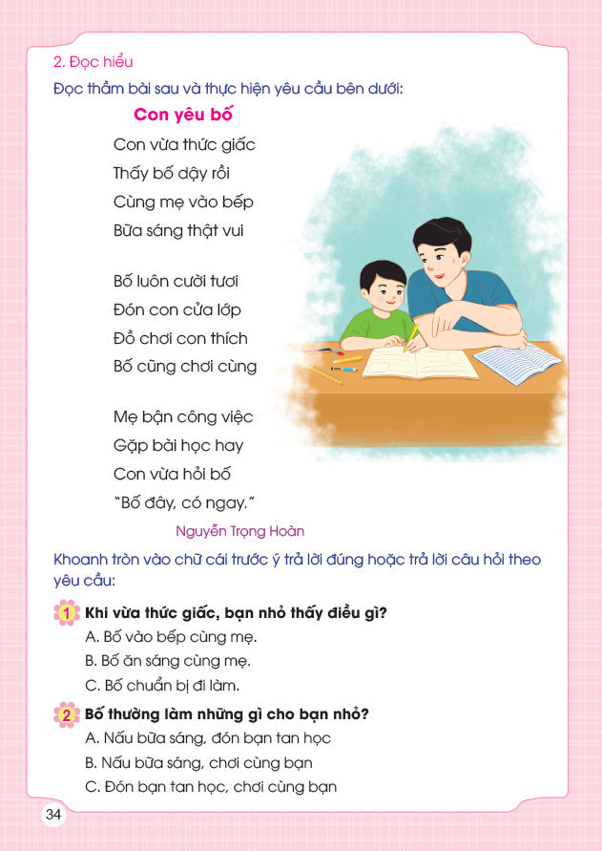

Slide 17
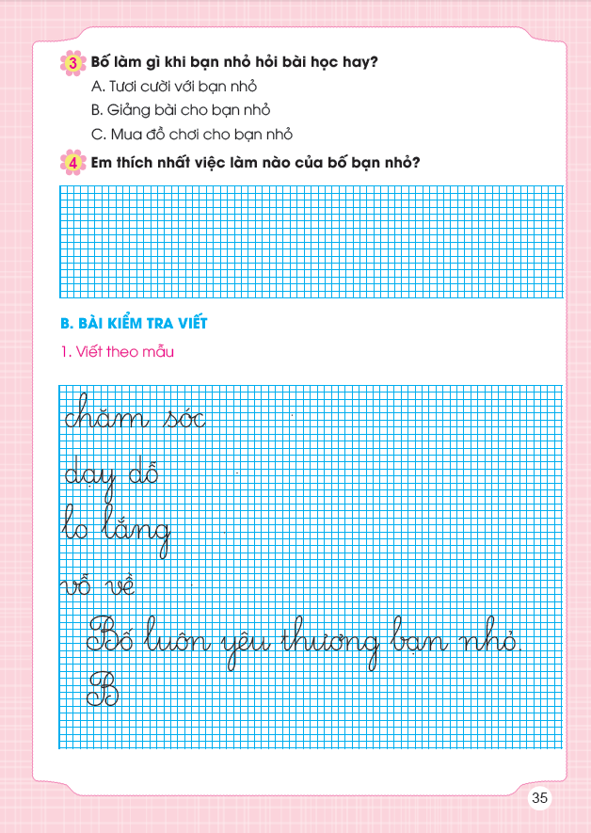
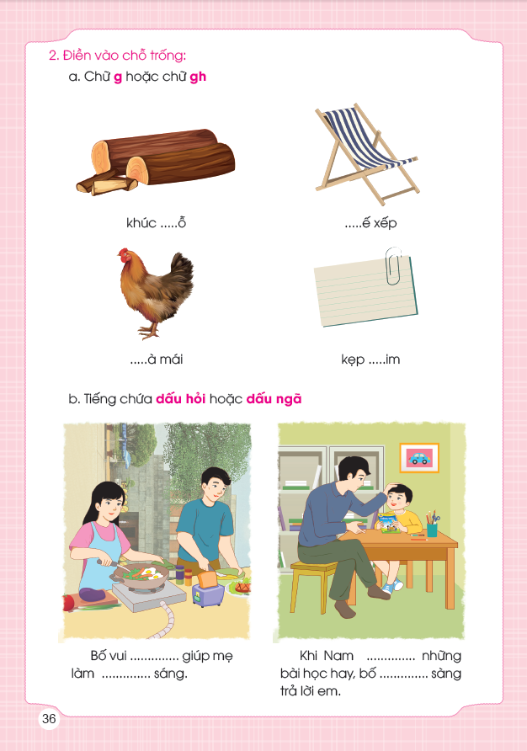

Slide 18
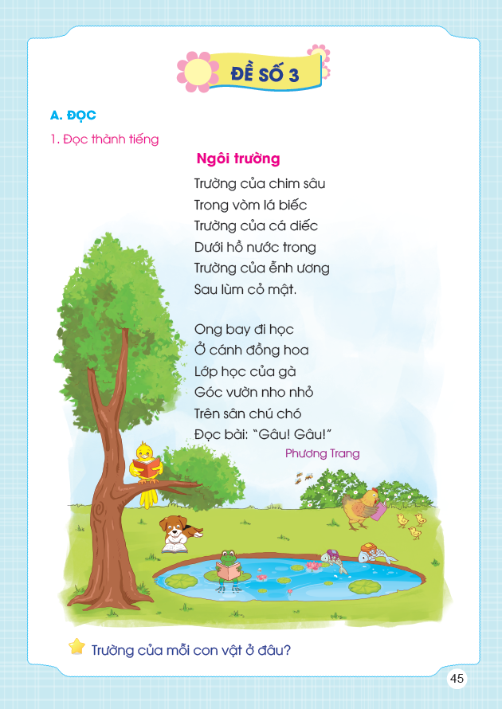
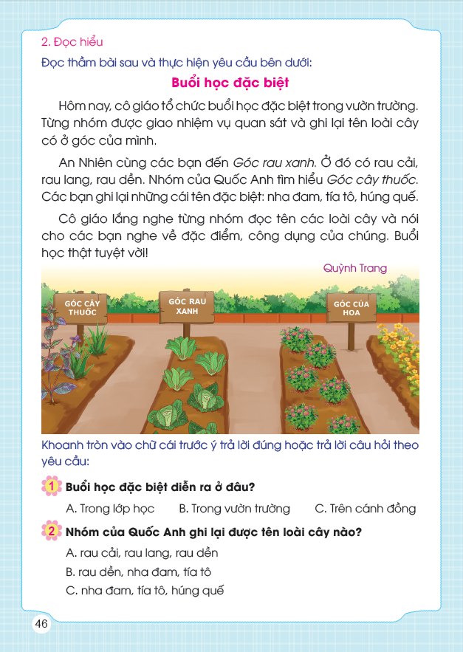

Slide 19
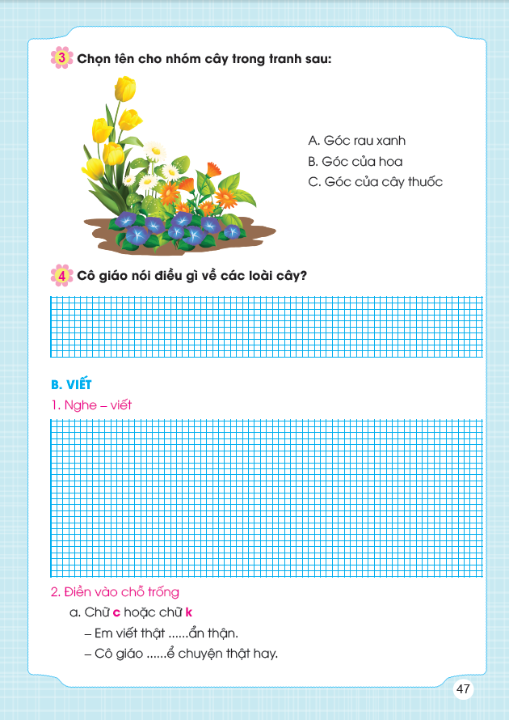
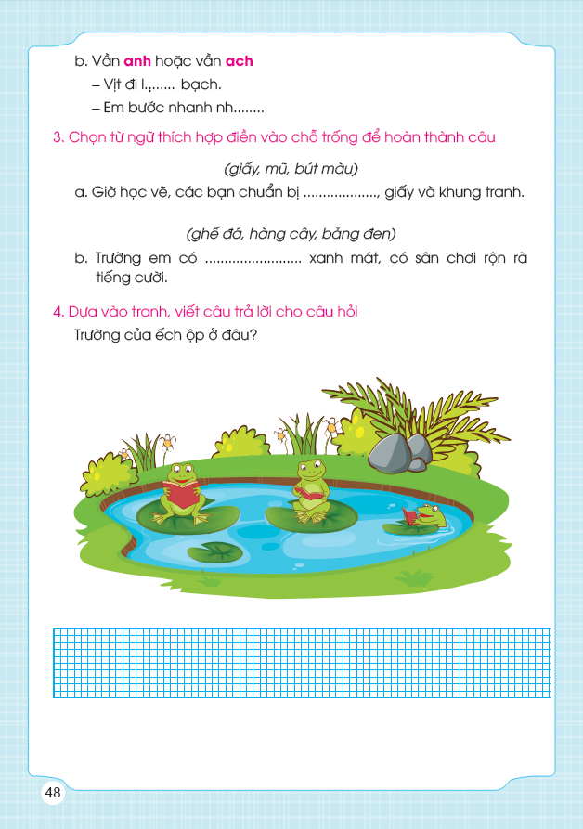

Slide 20
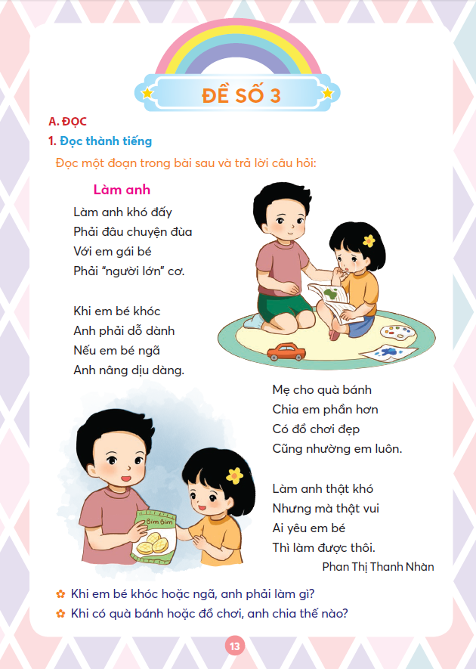
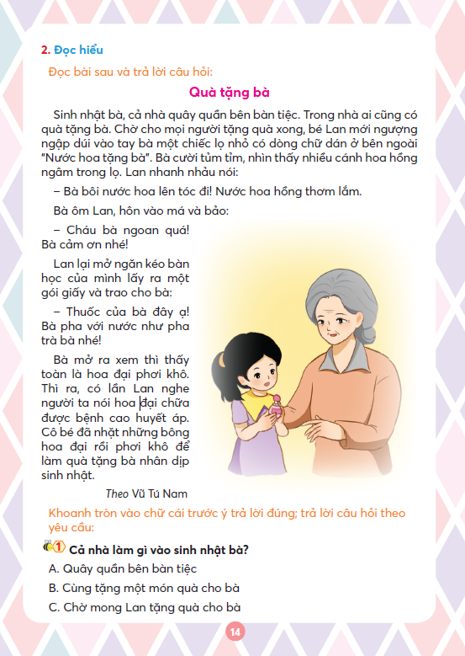

Slide 21
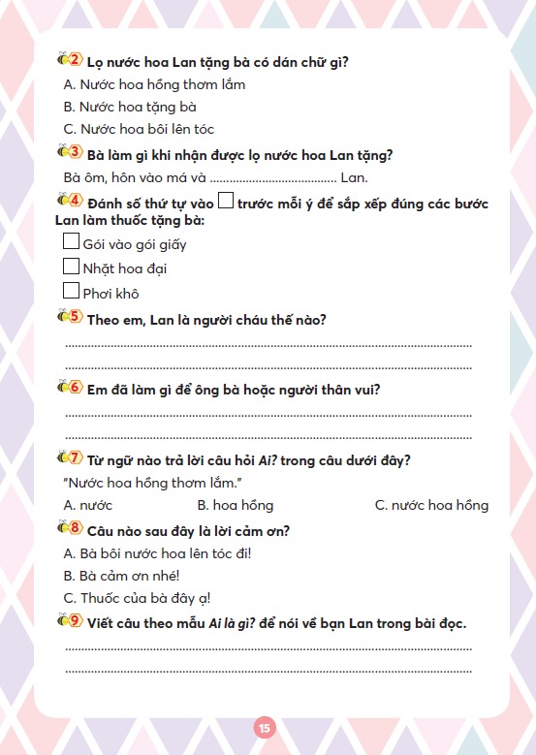
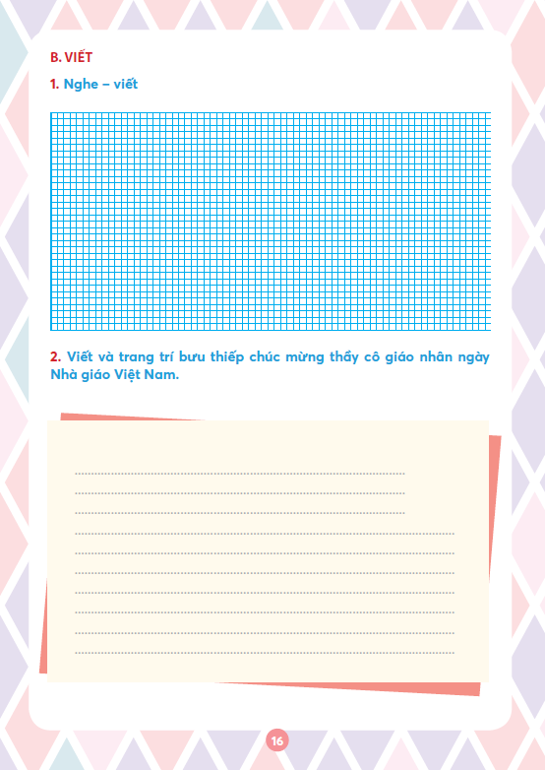

Slide 22
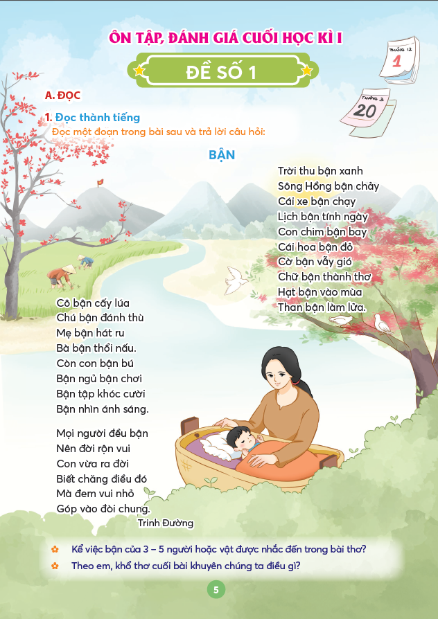
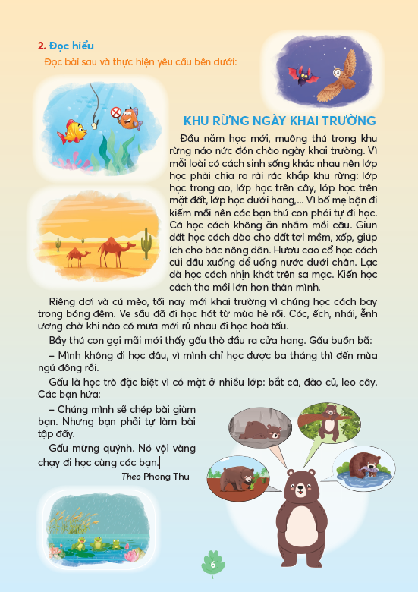

Slide 23
